Slide 1
Do školy na bicykli
Základná škola
V. Paulínyho-Tótha
Senica

Slide 2
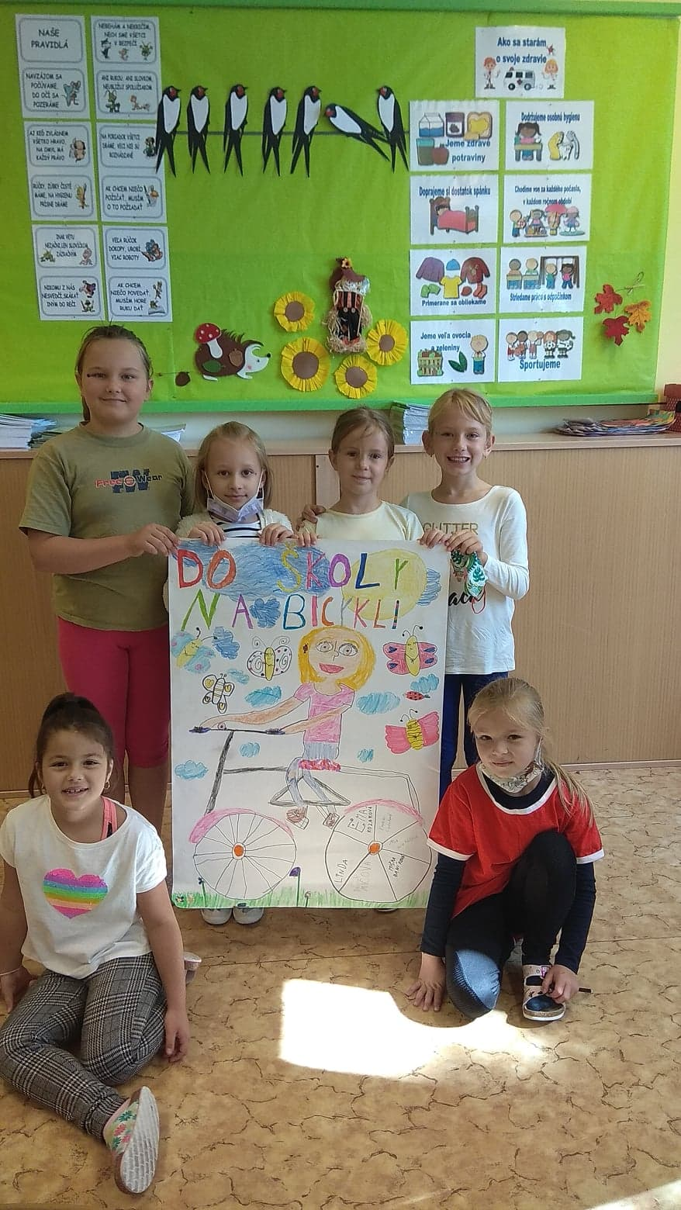
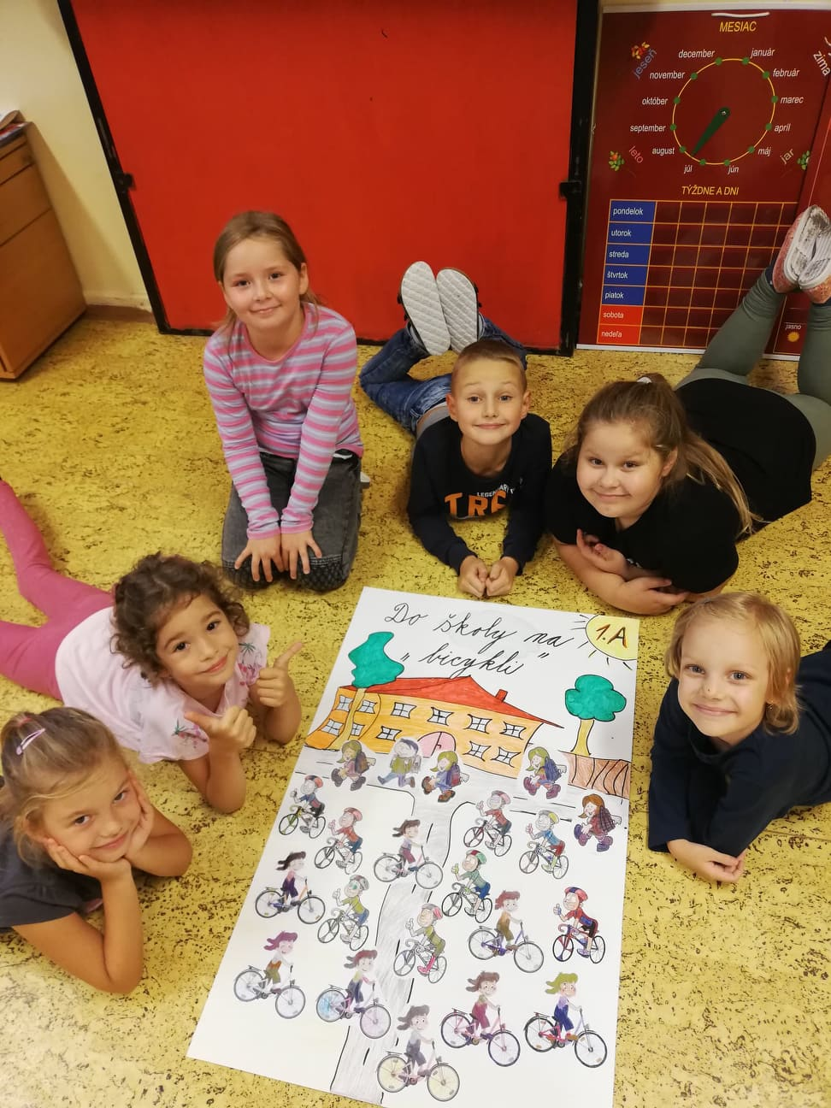
Do výzvy sme sa zapojili tvorbou pekných plagátov:

Slide 3
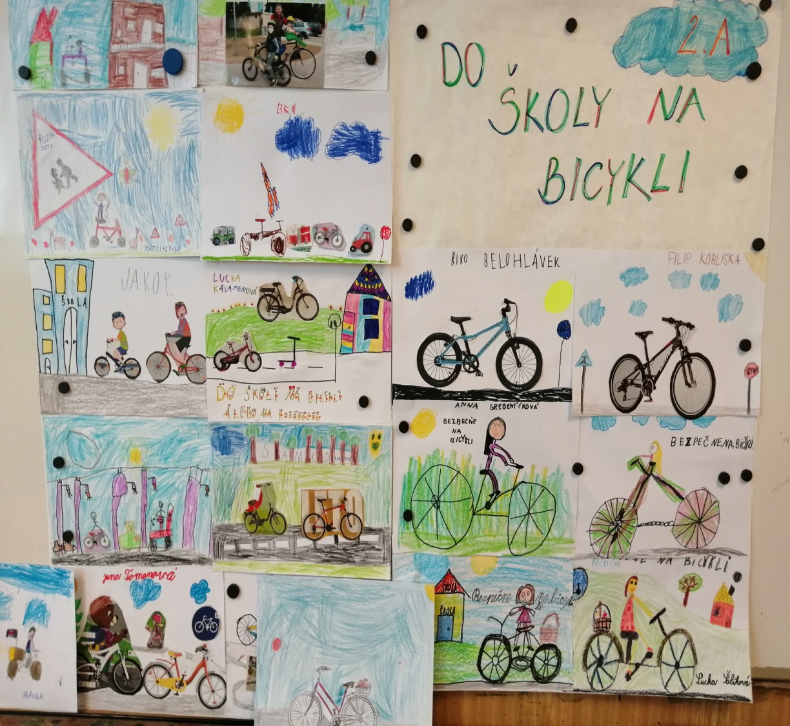

Slide 4
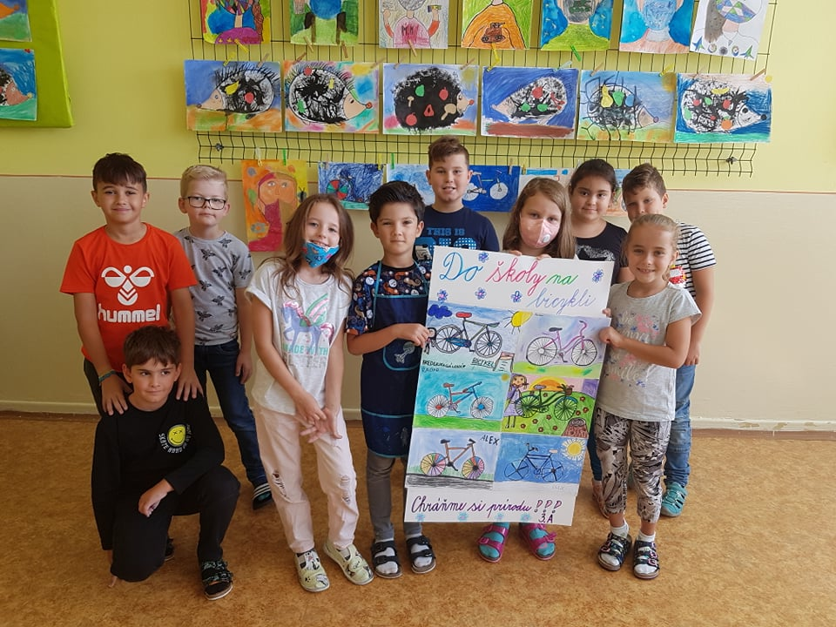
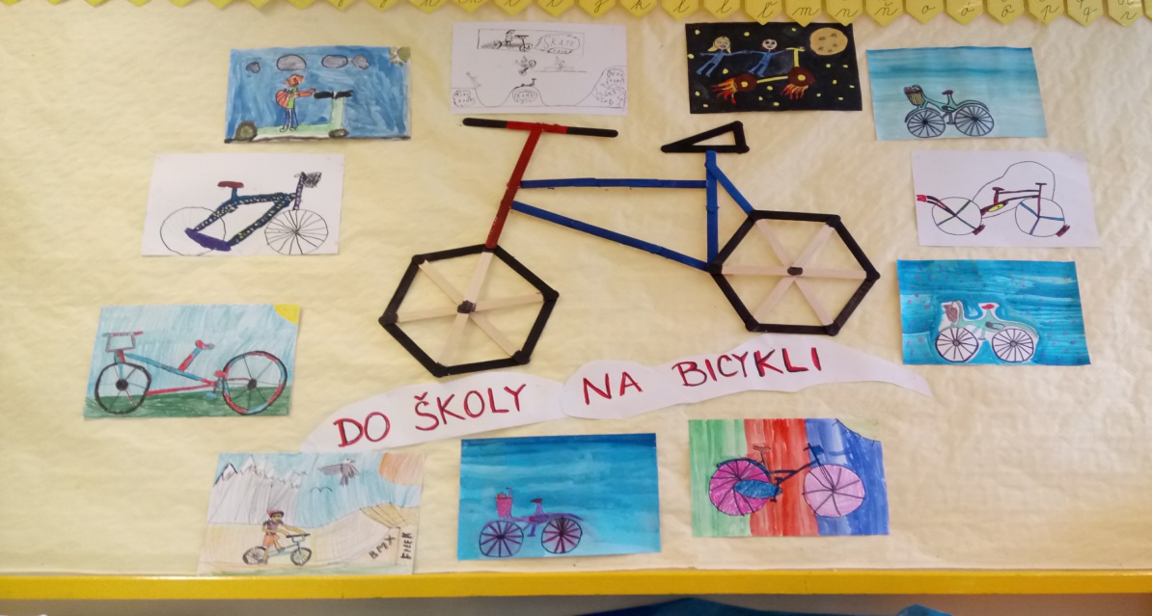

Slide 5
Na bicykloch pomaličky, viezli sme sa do školičky....

Slide 6
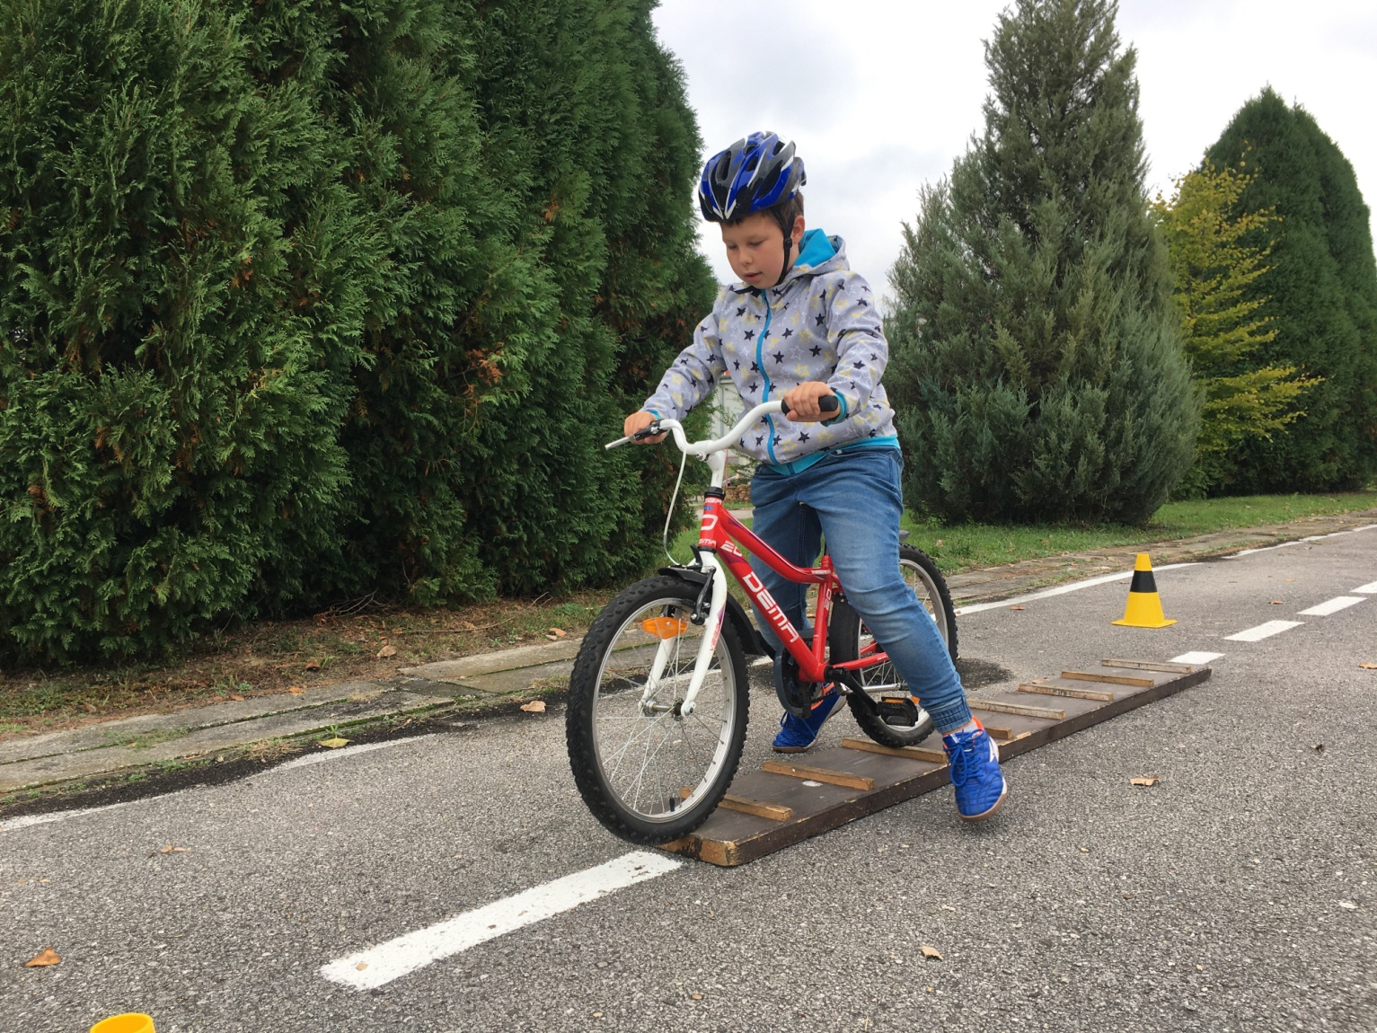
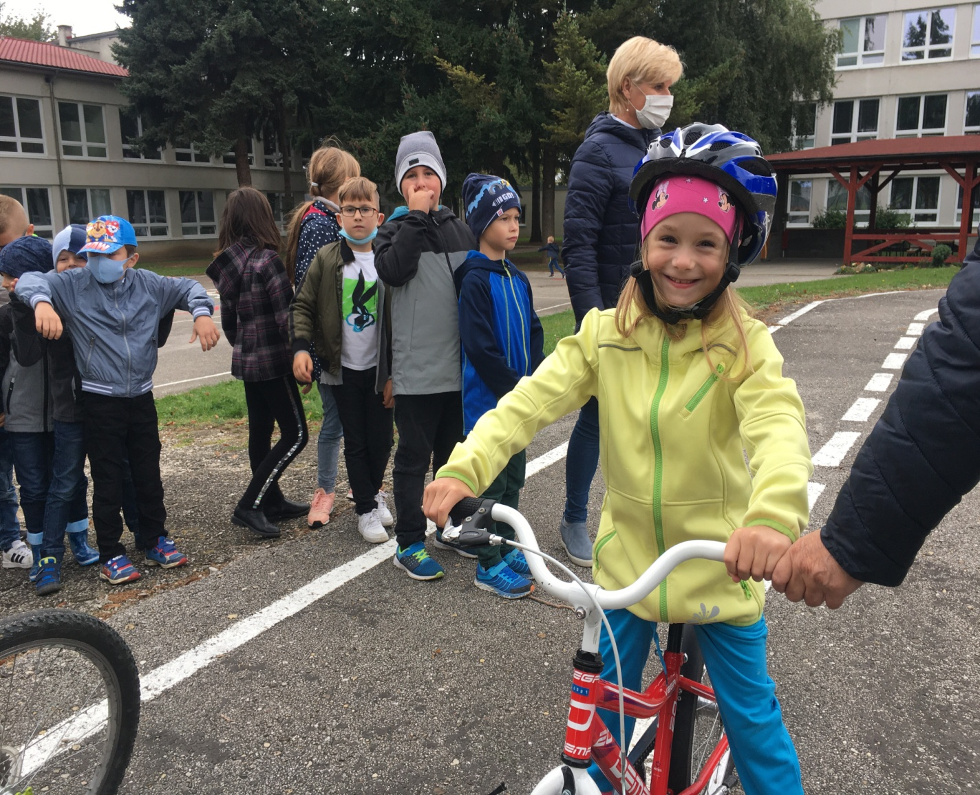
A na našom dopravnom ihrisku sme hravo zvládli rôzne prekážky:

Slide 7
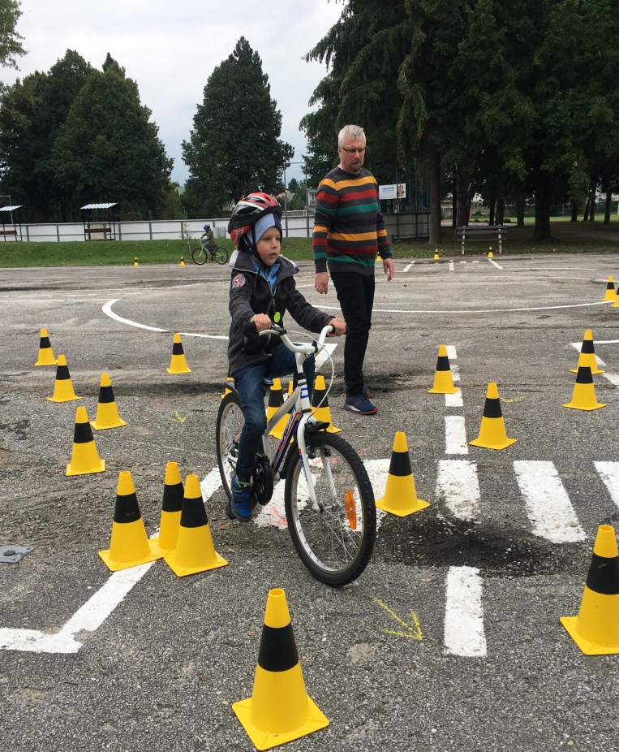
Vidíte tú sústredenosť?

Slide 8
Starší žiaci „preskúmali“ konštrukciu bicykla:

Slide 9
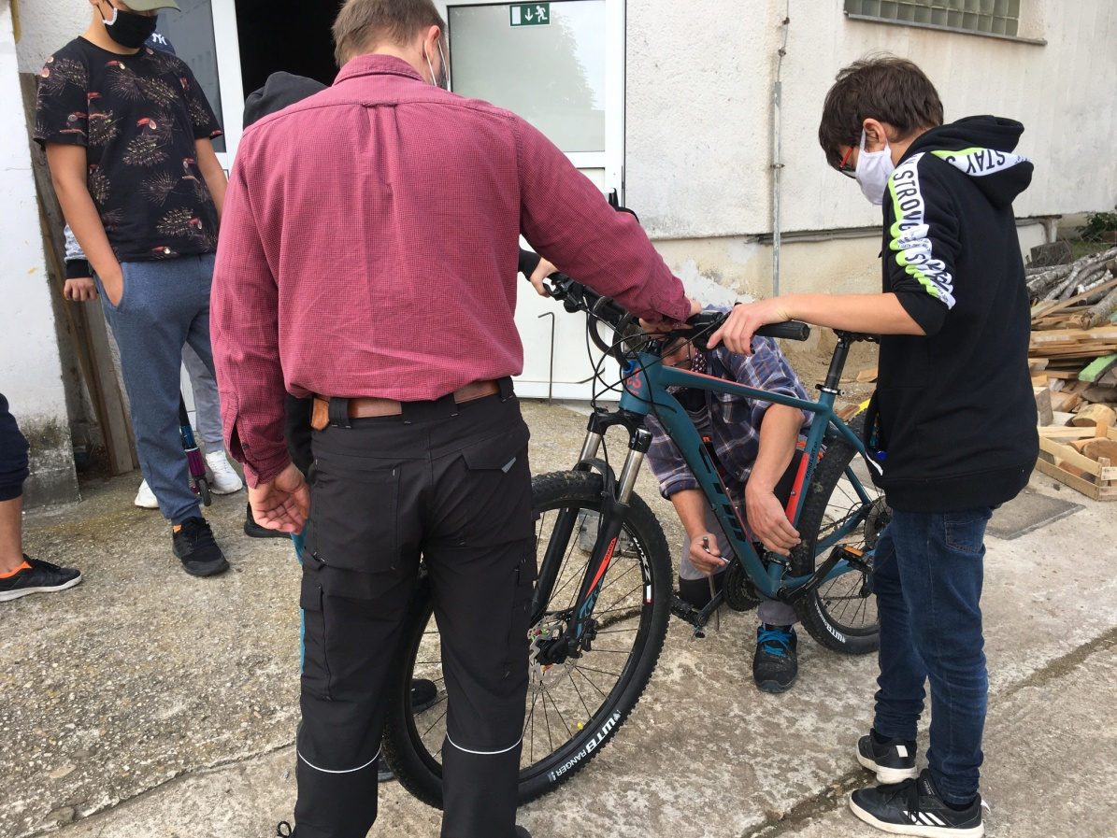
„Strihli“ si aj súťaž v skladaní bicykla:

Slide 10
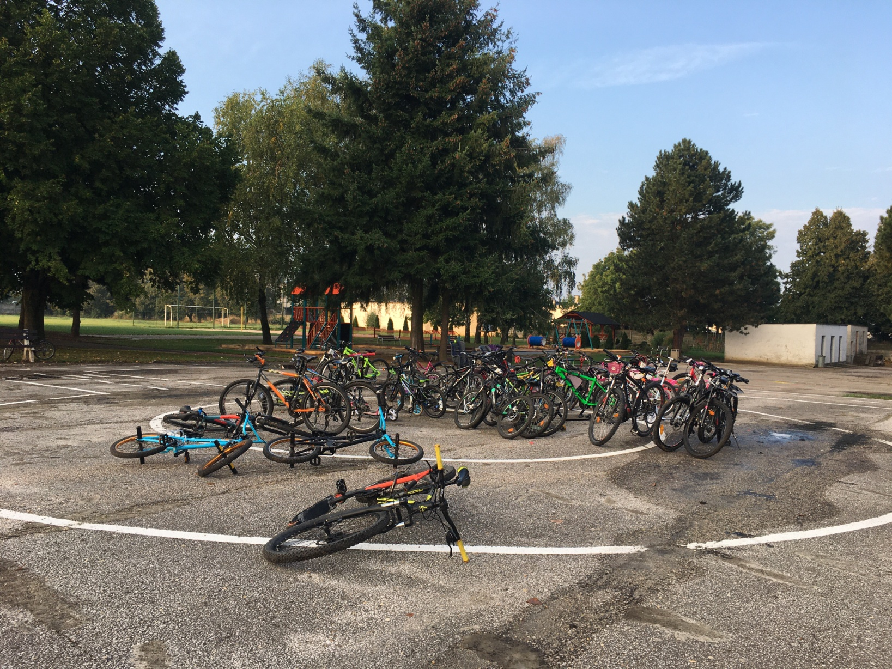
A takto to vyzeralo po príchode žiakov do školy...

Slide 11
Ďakujeme za pozornosť!
ŽIACI a kolektív
ZŠ V. Paulínyho-Tótha
v Senici

